Slide 1

2024 신규모객이벤트_Begin,Again 모의고사
프로젝트 명 | 2024 신규모객이벤트_모의고사무료배부
버전 | V1.0
작성일 | 2023.04.25
기획 담당자 | 온라인 컨텐츠기획팀 이승애
오픈 예정일 | 2023.5월중
내용 요약

Slide 2
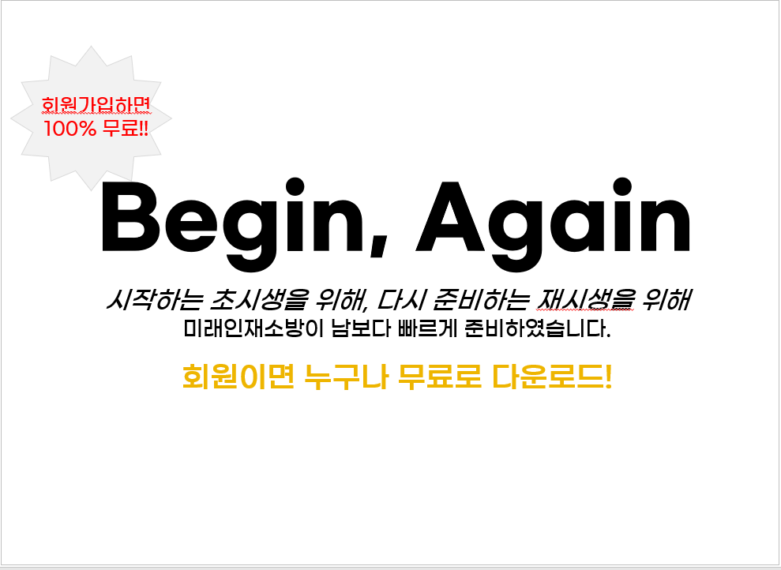
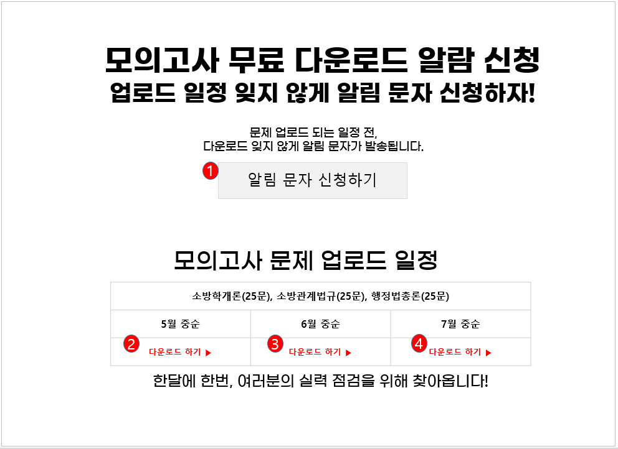
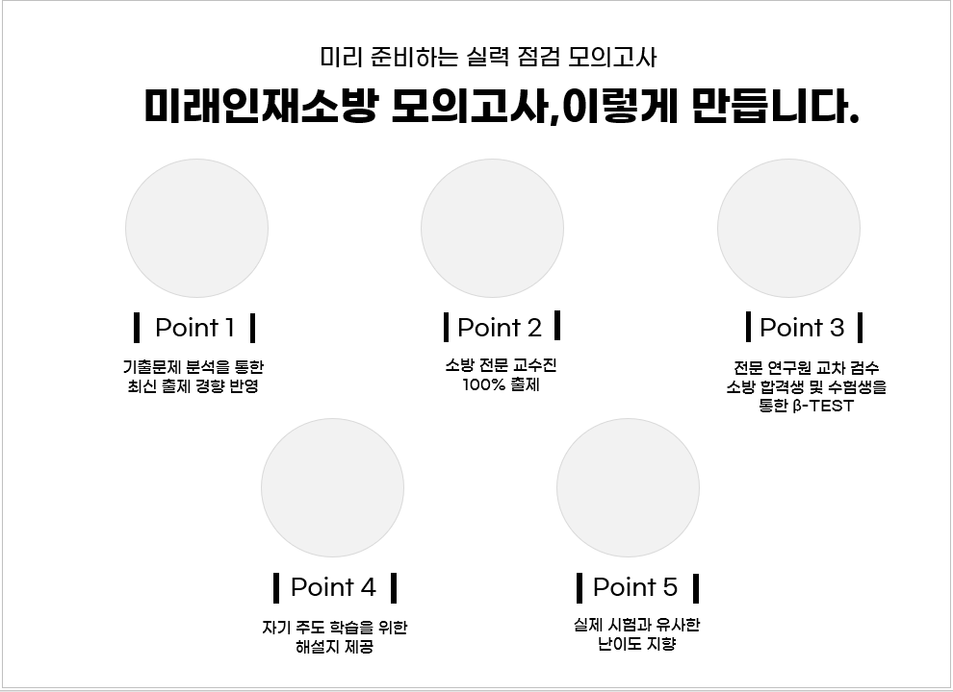
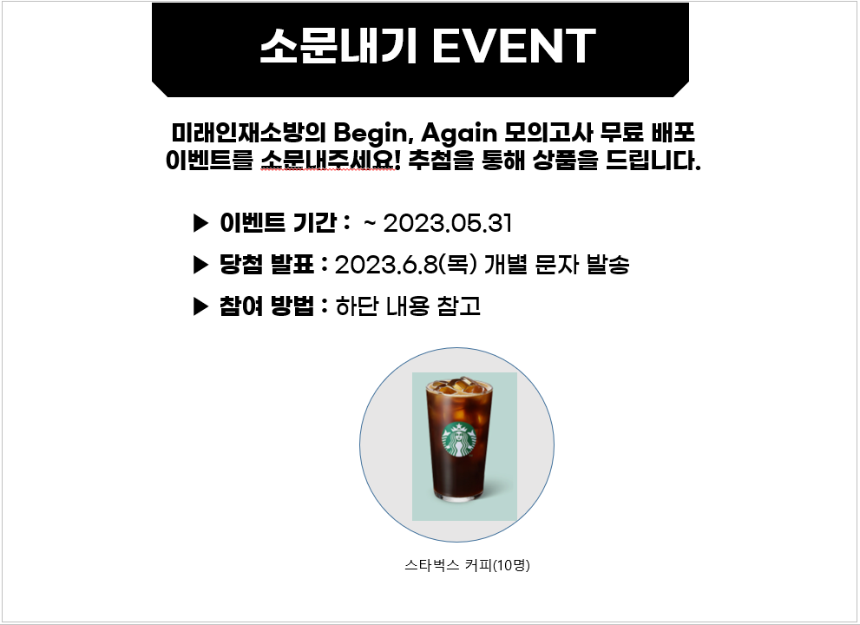
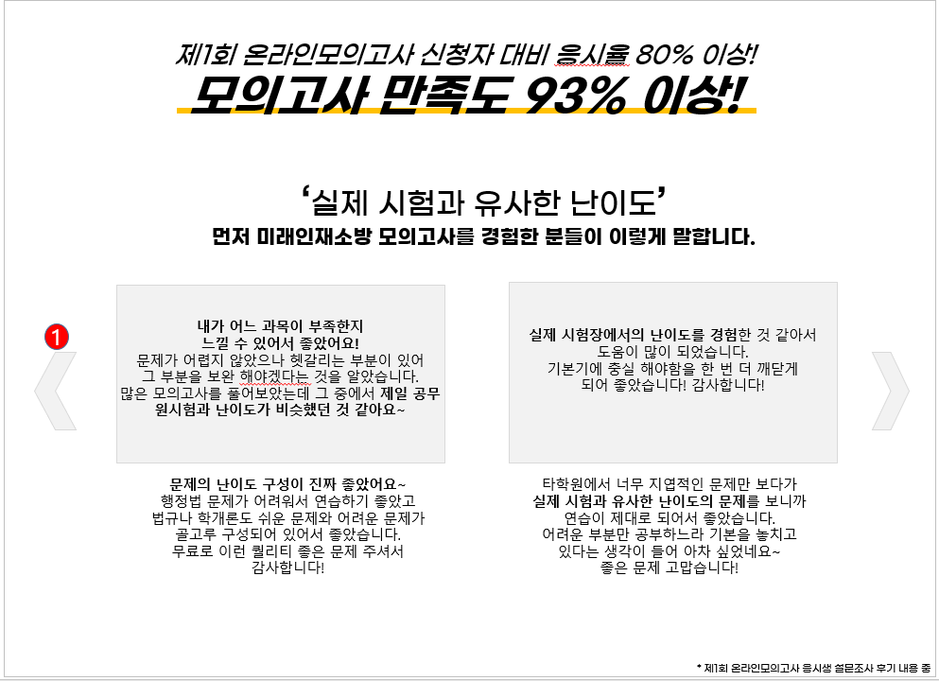
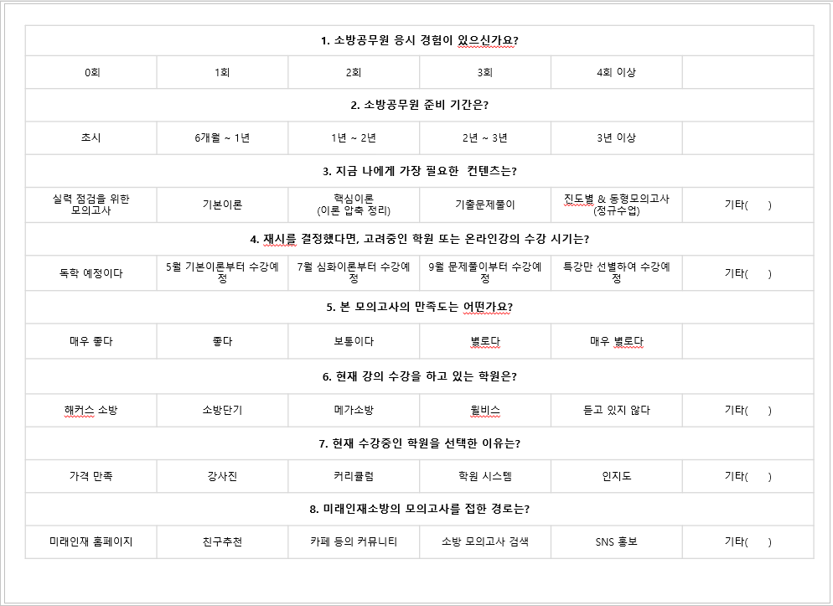
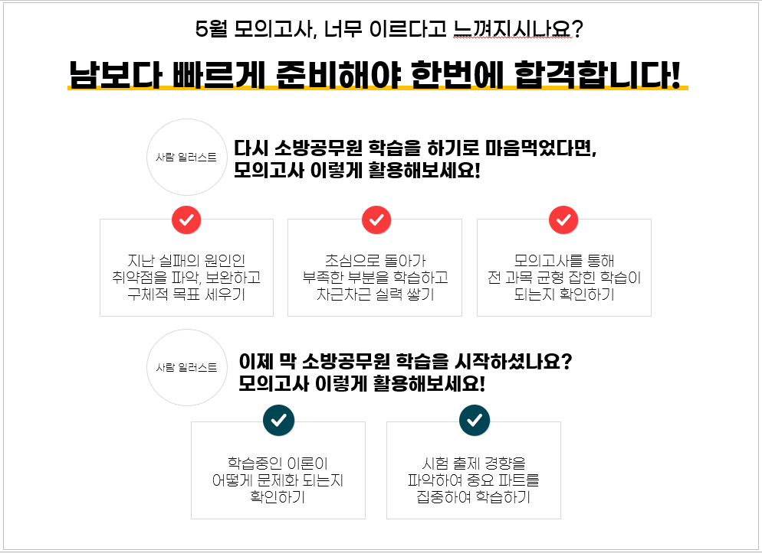
프로젝트명
Description
*
1
2
3
4
설문삽입

Slide 3
프로젝트명
Description
*
1
2
3
4
회원가입하면
100% 무료!!
Begin, Again
시작하는 초시생을 위해, 다시 준비하는 재시생을 위해
미래인재소방이 남보다 빠르게 준비하였습니다.
회원이면 누구나 무료로 다운로드!

Slide 4





프로젝트명
Description
*
1
2
3
4
참고 레퍼런스 | http://www.megastudy.net/event/2020/1218_test/main.asp#/Event/2020/1218_test/main_batangmoexam_ax.asp
미리 준비하는 실력 점검 모의고사
미래인재소방 모의고사,이렇게 만듭니다.
Point 1
Point 2
Point 3
기출문제 분석을 통한 최신 출제 경향 반영
소방 전문 교수진 100% 출제
전문 연구원 교차 검수
소방 합격생 및 수험생을 통한 β-TEST
Point 4
Point 5
자기 주도 학습을 위한
해설지 제공
실제 시험과 유사한
난이도 지향

Slide 5
프로젝트명
Description
*
1 | 설문조사 후기 롤링
2
3
4
제1회 온라인모의고사 신청자 대비 응시율 80% 이상!
모의고사 만족도 93% 이상!
‘실제 시험과 유사한 난이도’
먼저 미래인재소방 모의고사를 경험한 분들이 이렇게 말합니다.
1
내가 어느 과목이 부족한지
느낄 수 있어서 좋았어요!
문제가 어렵지 않았으나 헷갈리는 부분이 있어
그 부분을 보완 해야겠다는 것을 알았습니다.
많은 모의고사를 풀어보았는데 그 중에서 제일 공무원시험과 난이도가 비슷했던 것 같아요~
실제 시험장에서의 난이도를 경험한 것 같아서
도움이 많이 되었습니다.
기본기에 충실 해야함을 한 번 더 깨닫게
되어 좋았습니다! 감사합니다!
문제의 난이도 구성이 진짜 좋았어요~
행정법 문제가 어려워서 연습하기 좋았고
법규나 학개론도 쉬운 문제와 어려운 문제가
골고루 구성되어 있어서 좋았습니다.
무료로 이런 퀄리티 좋은 문제 주셔서
감사합니다!
타학원에서 너무 지엽적인 문제만 보다가
실제 시험과 유사한 난이도의 문제를 보니까
연습이 제대로 되어서 좋았습니다.
어려운 부분만 공부하느라 기본을 놓치고
있다는 생각이 들어 아차 싶었네요~
좋은 문제 고맙습니다!
* 제1회 온라인모의고사 응시생 설문조사 후기 내용 중

Slide 6


프로젝트명
Description
*
1
2
3
4
5월 모의고사, 너무 이르다고 느껴지시나요?
남보다 빠르게 준비해야 한번에 합격합니다!
재도전 하기로 마음먹었다면,
모의고사 이렇게 활용해보세요!
사람 일러스트
지난 실패의 원인인
취약점을 파악, 보완하고
구체적 목표 세우기
초심으로 돌아가
부족한 부분을 학습하고
차근차근 실력 쌓기
모의고사를 통해
전 과목 균형 잡힌 학습이
되는지 확인하기
이제 막 소방공무원 학습을 시작하셨나요?
모의고사 이렇게 활용해보세요!
사람 일러스트
시험 출제 경향을
파악하여 중요 파트를
집중하여 학습하기
학습중인 이론이
어떻게 문제화 되는지
확인하기

Slide 7
프로젝트명
Description
*
1 | 알림 문자 신청하기 요청 - ID 이름 연락처, 신청일 데이터 관리자 누적 요청
2 | 추후 파일 업로드 예정(1차 - 5월 15일 예정) 업로드 전 알럿메세지 ‘5월 중순 오픈 예정＇
3 | 추후 파일 업로드 예정(2차 - 6월 15일 예정) 업로드 전 알럿메세지 ‘6월 중순 오픈 예정＇
4 | 추후 파일 업로드 예정(3차 - 7월 15일 예정) 업로드 전 알럿메세지 ‘7월 중순 오픈 예정＇
5 | ※ 확인필요 모의고사 파일 다운로드 이후에 설문조사 팝업 (설문내용은 슬라이드 12 참고) ※ 설문 참여자 전원에게 미래인재 포인트 3,000점 즉시 지급 요청
모의고사 무료 다운로드 알람 신청
업로드 일정 잊지 않게 알림 문자 신청하자!
문제 업로드 되는 일정 전,
다운로드 잊지 않게 알림 문자가 발송됩니다.
1
알림 문자 신청하기
모의고사 문제 업로드 일정
소방학개론(25문), 소방관계법규(25문), 행정법총론(25문)
5월 중순 | 6월 중순 | 7월 중순
다운로드 하기 ▶ | 다운로드 하기 ▶ | 다운로드 하기 ▶
2
3
4
한달에 한번, 여러분의 실력 점검을 위해 찾아옵니다!

Slide 8

프로젝트명
Description
*
1
2
3
4
소문내기 EVENT
미래인재소방의 Begin, Again 모의고사 무료 배포
이벤트를 소문내주세요! 추첨을 통해 상품을 드립니다.
▶ 이벤트 기간 : ~ 2023.05.31
▶ 당첨 발표 : 2023.6.8(목) 개별 문자 발송
▶ 참여 방법 : 하단 내용 참고
스타벅스 커피(10명)

Slide 9





프로젝트명
Description
*
1 | 소문내기 이미지 (메인 이미지 보고 추가 작업 여부 결정하겠습니다~) url 복사 기능
2 | [디/퍼/개] https://cafe.naver.com/gsdccompany 네이버 소방꿈 카페 연결 https://cafe.naver.com/im119/3268 네이버 소사모 카페 연결 https://cafe.daum.net/im119?q=%EC%86%8C%EB%B0%A9%EA%B3%B5%EB%AC%B4%EC%9B%90 다음 소사모 카페 연결 https://cafe.naver.com/firepass119 네이버 소꿈사 카페 연결 https://www.instagram.com/ 인스타그램 연결
3
4
참여방법 안내
STEP. 01
소문내기 이미지와 함께 URL 복사하기
1
소문내기 이미지 다운
이 페이지 URL 복사
필수 태그 복사하기 #Begin, Again모의고사 #모의고사무료다운로드 #회원가입하면무료
#미래인재소방 #남보다빠르게 #미리준비하는실력점검 #미래인재모의고사
STEP. 02
아래 지정된 커뮤니티에 전체 공개글로 소문내기
1
2
모의고사 만족도 93% 이상!
모의고사 만족도 93% 이상!
미래인재소방
빠르게 준비하는 모의고사로
한번에 합격하세요!
네이버
소방꿈
네이버
소사모
다음
소사모
네이버
소꿈사
인스타그램
가장 빠른 시작, 가장 확실한 합격

Slide 10
프로젝트명
Description
*
1 | 관리자 요청 - ID 이름 연락처, 신청일 데이터 관리자 누적 요청
2
3
4
STEP. 03
아래 빈칸에 내가 작성한 글 링크 인증하기
게시글 링크를 입력해주세요.
인증
소문내기 게시판 GO!
1

Slide 11
프로젝트명
Description
*
1
2
3
4
소문내기 이벤트 안내사항
※ 부적절한 내용은 관리자가 임의로 삭제할 수 있습니다.
본 이벤트 참가자 중 추첨으로 선발된 분들에게 상품이 제공되며 가입하신 휴대폰 번호로 안내됩니다.
본 이벤트는 23.5.31까지 입력된 건에 한해 인정되며 상품은 작성자 한 ID당 1개 지급됩니다.
등록한 수령인의 휴대폰 번호로 관련 내용이 발송되므로 번호 오류로 인해 발송 누락된 경우에는 추가 지급 불가합니다.
마케팅 수신 동의에 동의한 분들에 한하여 진행되며, 작성해주신 게시글은 마케팅 자료로 사용될 수 있습니다.
타인의 게시글 주소를 입력하는 경우 지급 대상에서 제외됩니다.
본 이벤트는 사전 예고 없이 조기 종료되거나 연장될 수 있으며, 사은품 품절 시에도 사전 예고없이 경품이 변경될 수 있습니다.
모의고사 안내사항
미래인재소방 회원이라면 누구나 참여 가능합니다.
지급된 모의고사는 소방 공채 대상으로 소방학개론, 소방관계법규, 행정법 총론 3과목만 제공됩니다.
모의고사 문항 업로드 일정은 내부 사정에 의해 변경되거나 취소될 수 있습니다.
한 ID당 1회 참여 가능합니다.(중복 신청 불가)
기타 문의사항은 고객센터(02-815-2000)로 연락바랍니다.(공휴일 제외)
설문에 참여하신 모든 분들에게 미래인재 포인트 3,000점을 드립니다.

Slide 12
프로젝트명
Description
*
1 | 모의고사 다운로드 시 해당 설문 팝업 각 질문에 대한 답 라디오버튼 선택 기타 텍스트 작성 기능 요청
2
3
4
1. 소방공무원 응시 경험이 있으신가요?
0회 | 1회 | 2회 | 3회 | 4회 이상
2. 소방공무원 준비 기간은?
초시 | 6개월 ~ 1년 | 1년 ~ 2년 | 2년 ~ 3년 | 3년 이상
3. 지금 나에게 가장 필요한 컨텐츠는?
실력 점검을 위한 모의고사 | 기본이론 | 핵심이론 (이론 압축 정리) | 기출문제풀이 | 진도별 & 동형모의고사 (정규수업) | 기타( )
4. 아직 수강을 하지 않는다면, 고려중인 수강 시기는?
독학 예정이다 | 5월 기본이론부터 수강예정 | 7월 심화이론부터 수강예정 | 9월 문제풀이부터 수강예정 | 특강만 선별하여 수강예정 | 기타( )
5. 본 모의고사의 만족도는 어떤가요?
매우 좋다 | 좋다 | 보통이다 | 별로다 | 매우 별로다
6. 현재 강의를 수강중이거나 작년에 수강한 학원은?
해커스 소방 | 소방단기 | 메가소방 | 윌비스 | 듣고 있지 않다 | 기타( )
7. 6번에 선택한 학원을 선택한 이유는?
가격 만족 | 강사진 | 커리큘럼 | 학원 시스템 | 인지도 | 기타( )
8. 미래인재소방의 모의고사를 접한 경로는?
미래인재 홈페이지 | 친구추천 | 카페 등의 커뮤니티 | 소방 모의고사 검색 | SNS 홍보 | 기타( )
9. 미래인재소방학원에 바라는 점
설문에 참여해 주셔서 감사합니다.

Slide 13
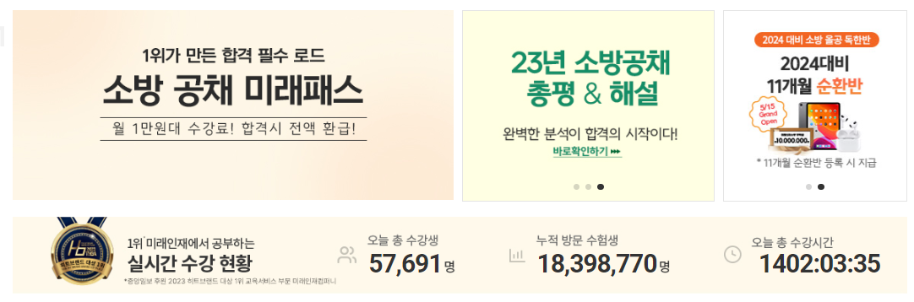
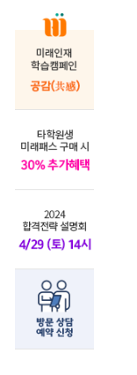
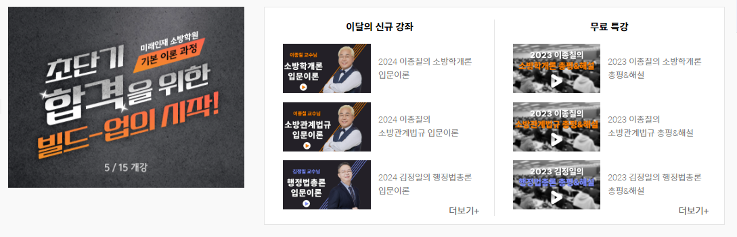
프로젝트명
Description
*
1
2
3
4
영역 추가
회원가입 시
모의고사
다운로드
0원
회원이면
누구나 무료 3회
모의고사 다운로드
지금 바로 확인하기 ▶
가장 빠른 시작, 가장 확실한 합격
2024합격을 위한
실력 점검 모의고사
지금 회원가입하면
모의고사 0원!

